Slide 1
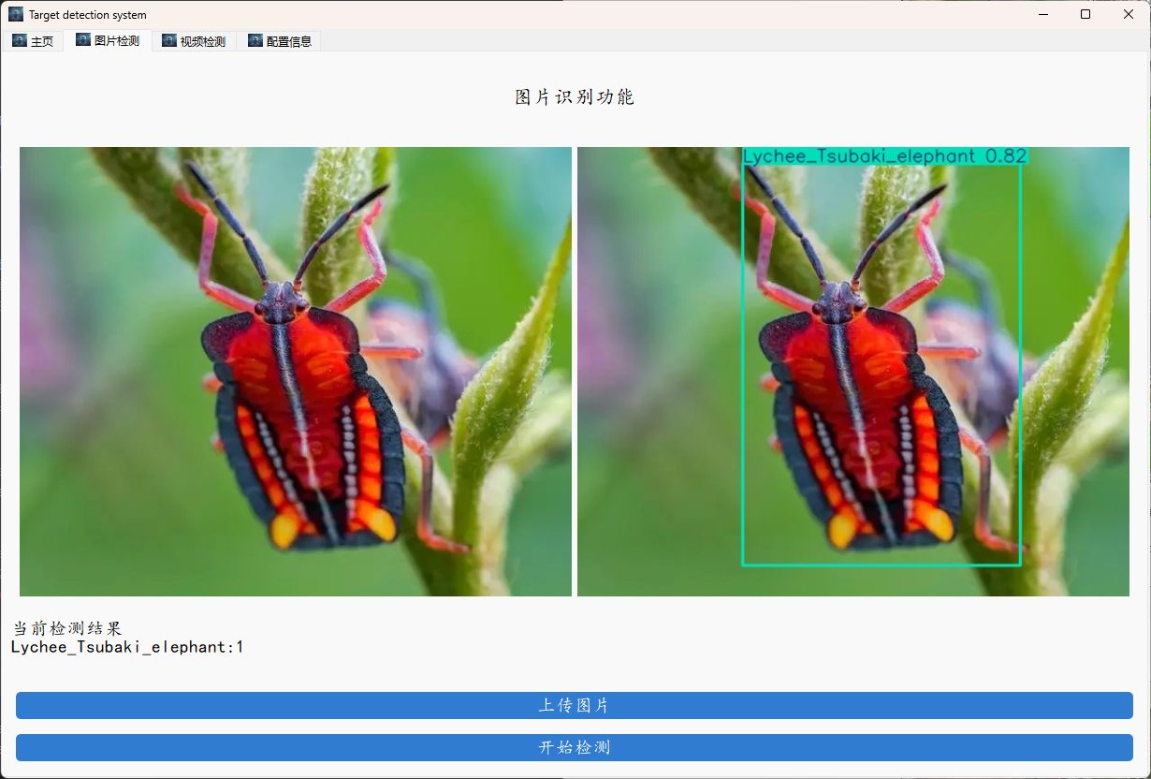
用Yolo11快速实现
荔枝病虫害检测系统
Notes:
各位观众老爷，提前祝大家中秋快乐
之前我们有出过一期用unet做二分类的视频，但是后面很多观众老爷反馈说自己的任务是多类别的，需要同时在一副图像中预测出多个类别。
所以，本期，我们将会手把手教你使用deeplab实现眼底图像的分割，这个图像中包含背景、视杯和视盘三个类别，并且我们的代码也支持更多类别的拓展，来满足不同小伙伴的需求。

Slide 2

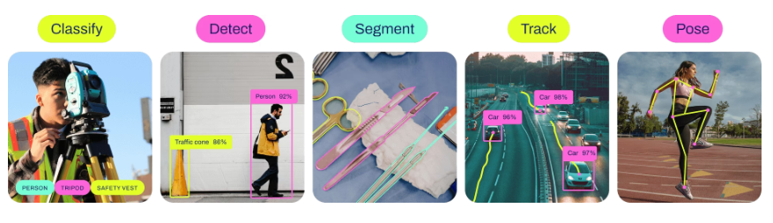
Yolo11有多强
Home - Ultralytics YOLO Docs
Notes:
首先来到的是原理解析的部分。

Slide 3
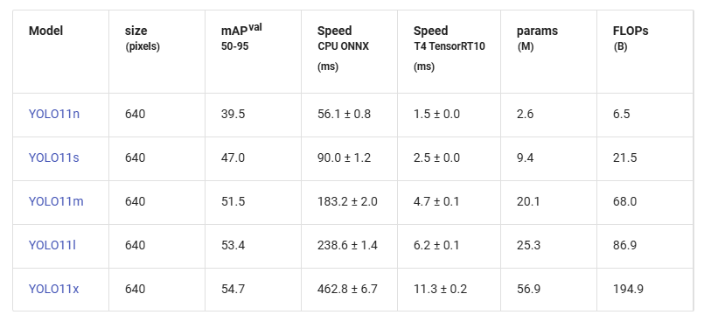
Yolo11有多强
Home - Ultralytics YOLO Docs
Notes:
首先来到的是原理解析的部分。

Slide 4

网络结构解析
Home - Ultralytics YOLO Docs

Slide 5
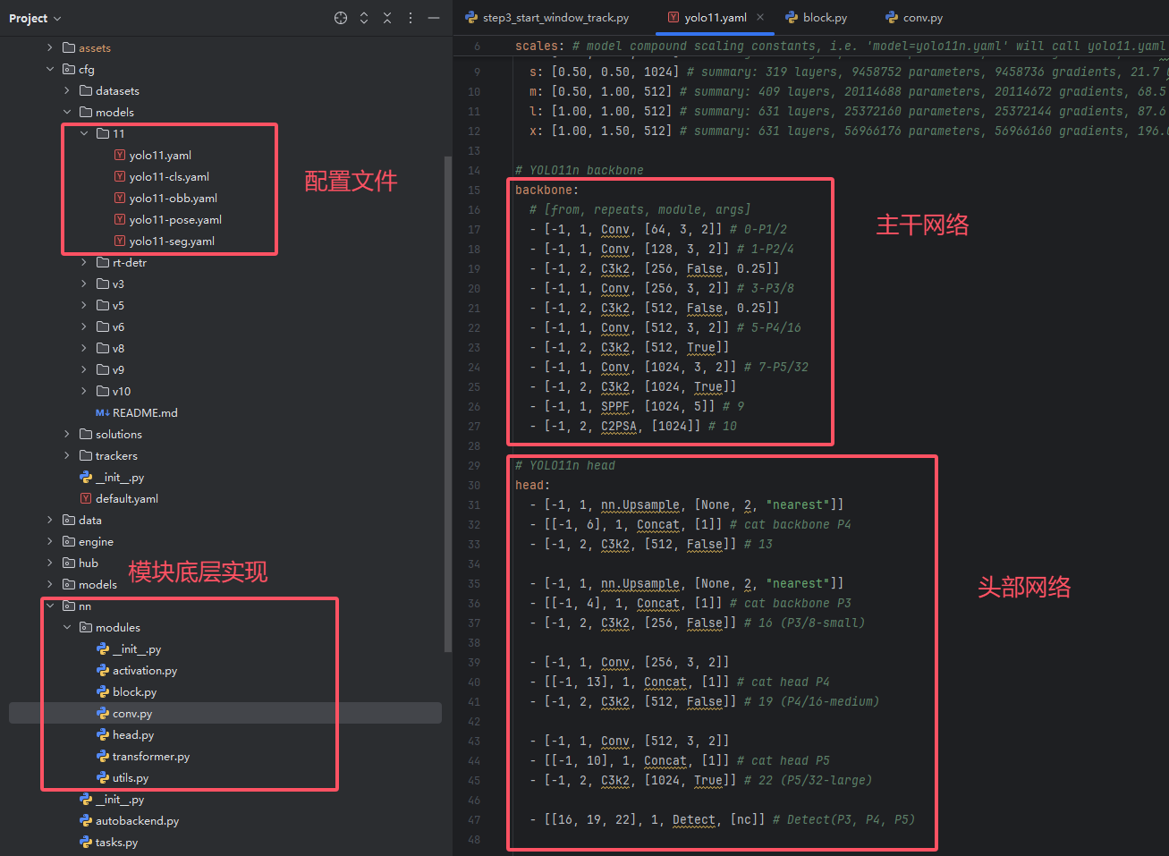
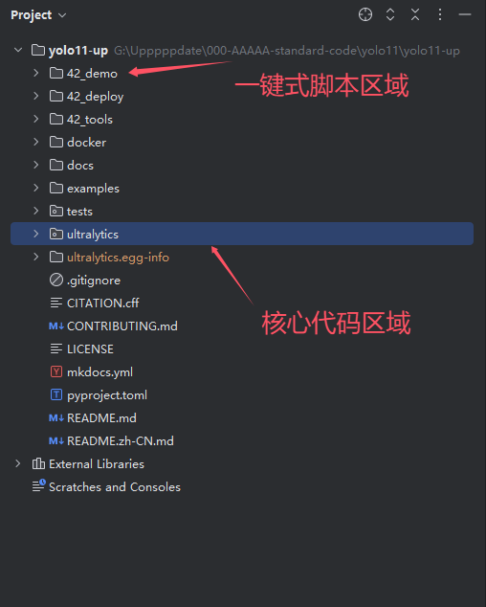
对应代码位置
Home - Ultralytics YOLO Docs
Notes:
配置文件按照下面的形式进行参数的设置。
from：该层的输入
number：该层的数量 这层深度起作用
module：类名
args：类的初始化参数 这层宽度起作用

Slide 6
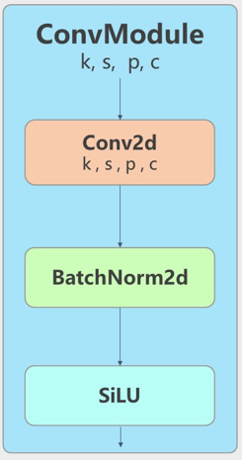
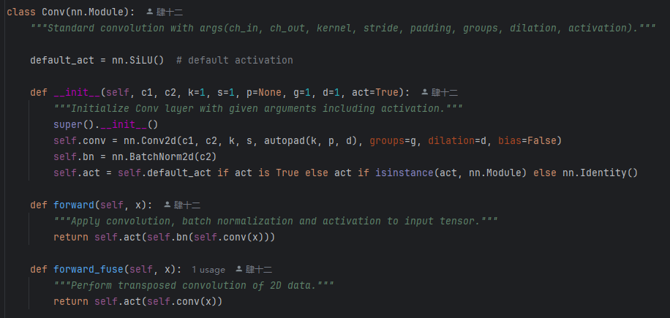

模块1-CONV
Home - Ultralytics YOLO Docs
Notes:
下面就让我们对这些子模块进行一一解析

Slide 7
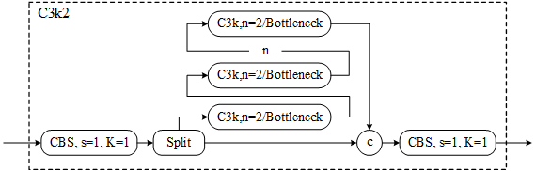
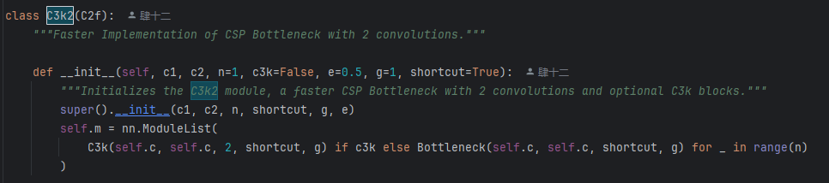
模块2-C3k2
Home - Ultralytics YOLO Docs

Slide 8
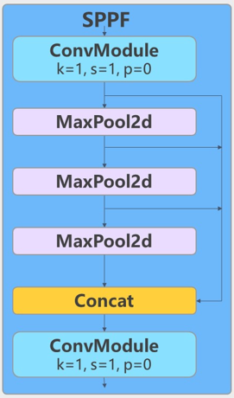
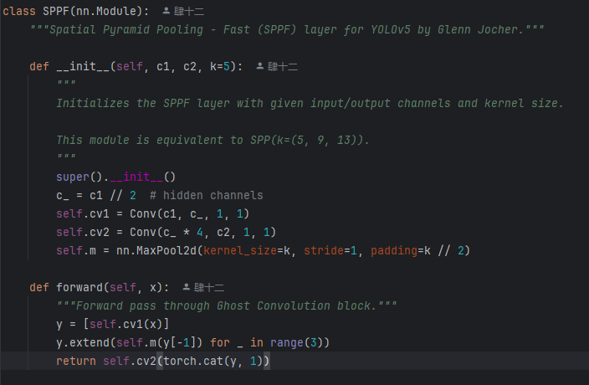
模块3-SPPF
Home - Ultralytics YOLO Docs

Slide 9
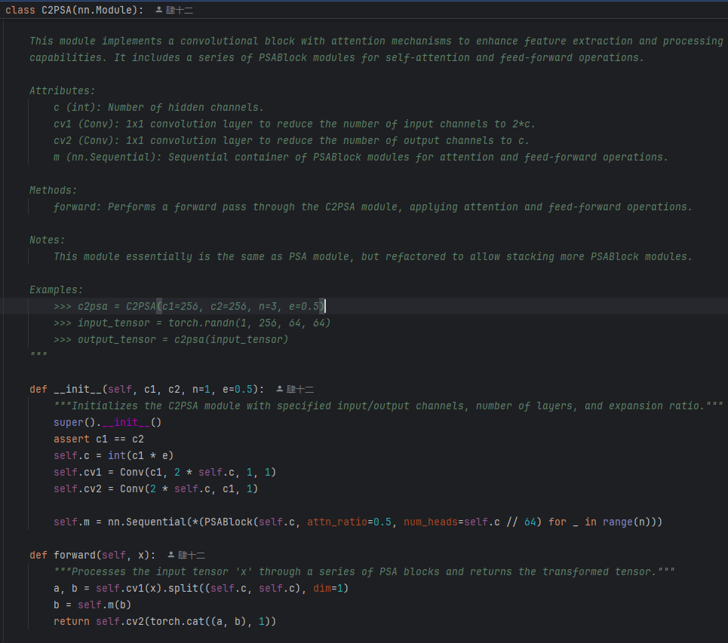
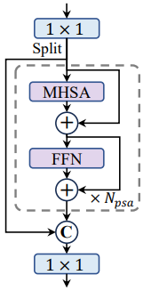
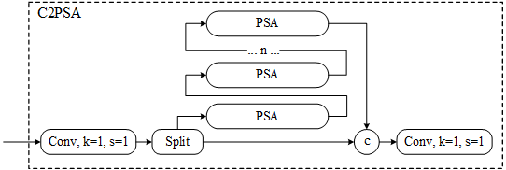
模块4-C2PSA
Home - Ultralytics YOLO Docs

Slide 10
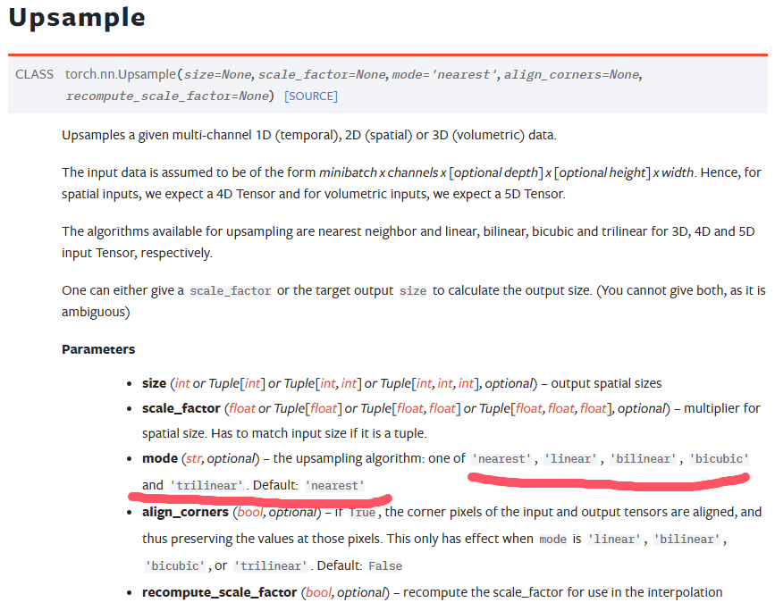
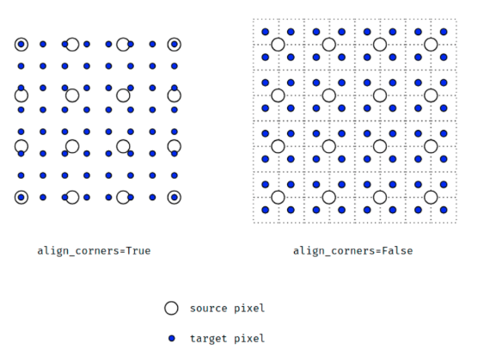
模块5-Upsample
Home - Ultralytics YOLO Docs

Slide 11
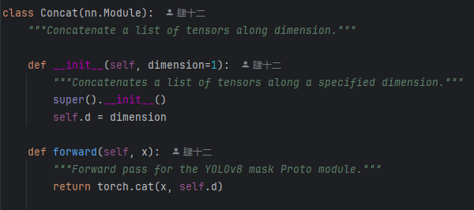
模块6-Concat
Home - Ultralytics YOLO Docs

Slide 12
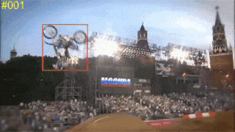
追踪算法1-ByteTrack
基于置信度和IoU
ByteTrack
基于ReID方法 BoTSORT
Home - Ultralytics YOLO Docs

Slide 13
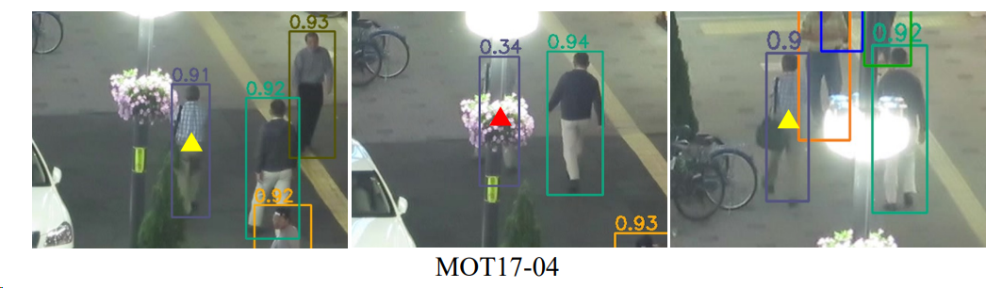
追踪算法1-ByteTrack
Home - Ultralytics YOLO Docs

Slide 14
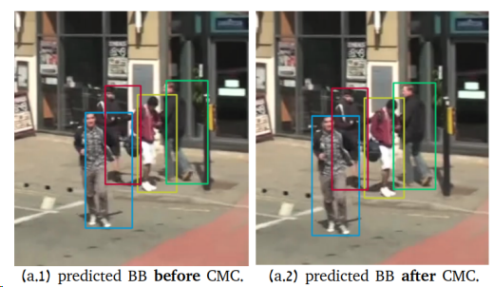
追踪算法2-BoT-SORT

